Slide 1

Projeto Integrador IV-B
Análise e Desenvolvimento de Sistemas - 2020

Slide 2
Objetivo do Projeto:
Criação de uma API REST com as rotas Get, Post, Put e Delete, utilizando Node.JS

Slide 3
Tecnologias:
Node.js
Express 4.16.3
Sqlite3 5.0.0
Body-parser 1.18.3
Marko 4.13.4-1
Method-override 3.0.0
Nodemon 1.18.4
HTML

Slide 4
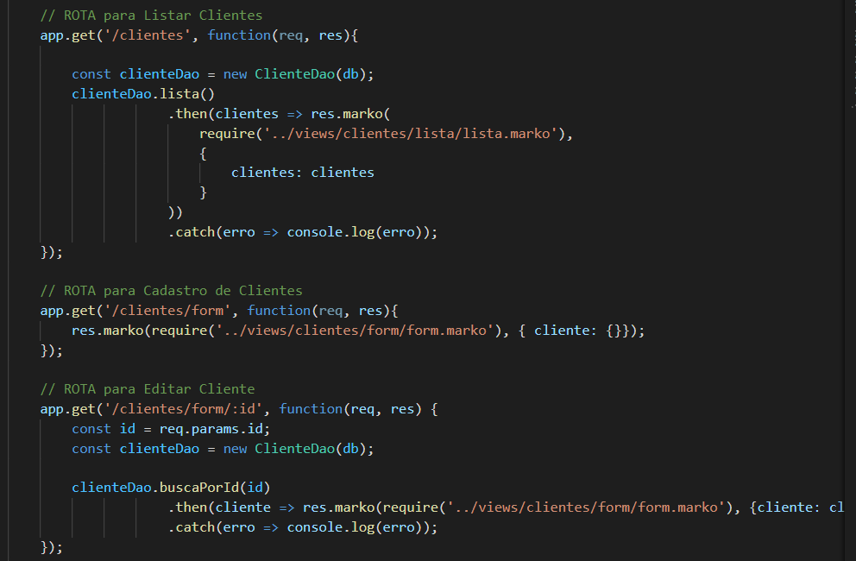
Rota Get:

Slide 5
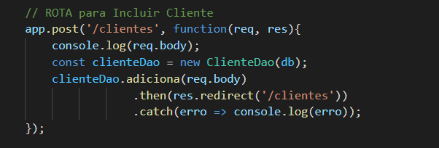
Rota Post:

Slide 6
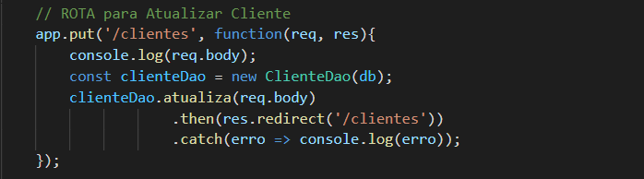
Rota Put:

Slide 7
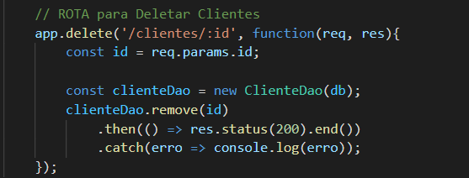
Rota Delete:

Slide 8
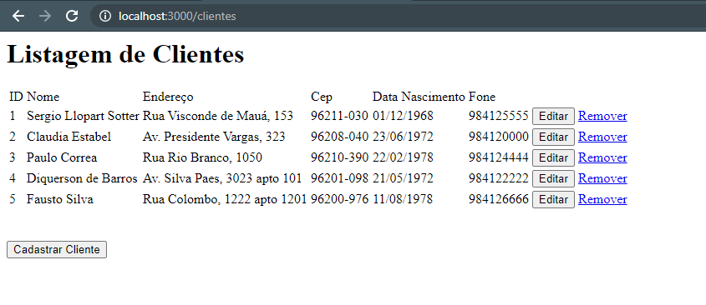
API:

Slide 9
Referências:
Alura – www.alura.com.br
W3scholls.com – www.w3schools.com
Express – expressjs.com
MDN WebDocs – developer.mozilla.org

Slide 10
Fim
Dezembro/2020

